Slide 1
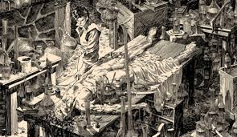
Mary Shelley
Frankenstein - szövegelemzés

Slide 2
Frankenstein nem a szörny
Hanem a tudós neve, aki létrehozta
(a filmek néha erről nem vesznek tudomást)
A szörnynek NINCS NEVE!

Slide 3
Mary Shelley
- női író (szokatlan)
Soha nem járt iskolába
18 évesen írta
- férje: Percy Bysshe Shelley az angol romantika egyik legnagyobb költője
(mégis Mary hatása lett nagyobb…)
A regényt „szórakozásból” írta
Névtelenül publikálta

Slide 4
Bevezetés (Mary)
Dr. Darwin és a tudós német írók egyike-másika korántsem ítélte lehetetlennek egy olyasfajta esemény bekövetkeztét, mint amilyen e regény alapját képezi. Ebből nem szabad azt a következtetést levonni, mintha én komolyan hinnék bármi efféle elmeszüleményben.

Slide 5
Bevezetés (Walton)
természetábrázolás
egzotikum
elvágyódás
magány
természetfeletti élmény
különleges, nem középszerű ember

Slide 6
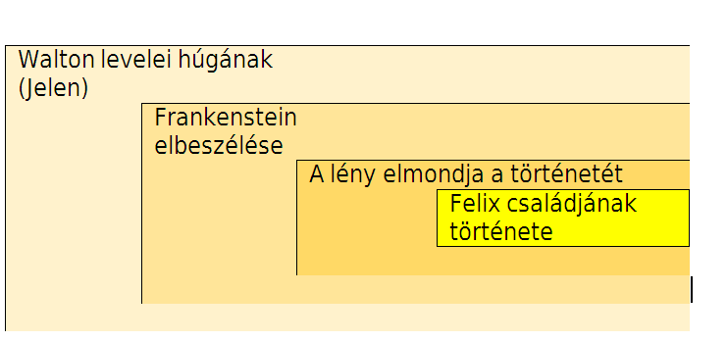
Szerkezet (4 történet)

Slide 7
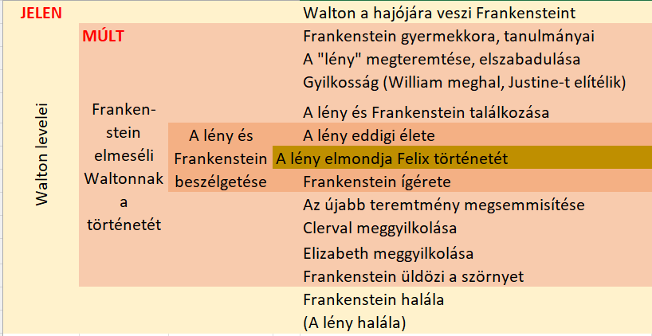

Slide 8
Frankenstein érdeklődése
Én az ég és a föld titkait szerettem volna megismerni; kutatásaim mindig a világ metafizikai, vagyis legmagasabb értelemben vett fizikai titkaira irányultak.
Mikor hazaértem, az volt az első dolgom, hogy megszerezzem a szerző (Agrippa) valamennyi művét, majd Paracelsus és Albertus Magnus könyveit is. (…) Talán különösnek látszik, hogy ilyesmi történjék a tizennyolcadik században.

Slide 9
A nemes cél
Új mestereim vezetésével vasszorgalommal láttam neki a bölcsek köve és az életelixír keresésének, ám a kettő közül hamarosan az utóbbi kötötte le minden figyelmemet.
(…) micsoda dicsőség, micsoda fölfedezés lenne, ha megszüntethetném a test betegségét, és sérthetetlenné tehetném az embert mindennel szemben, kivéve az erőszakos halált!

Slide 10
(…) Minthogy épp e bomlás okát és folyamatát vizsgáltam, kénytelen voltam éjszakákat és nappalokat eltölteni kriptákban és csontházakban. Figyelmemet minden olyasmi megragadta, ami a kifinomult emberi érzelmek számára elviselhetetlen. Láttam, hogyan bomlik szét és semmisül meg a szép emberi test. (…) Csak hallgattam, s megfigyeltem, elemeztem az oksági kapcsolat minden apró kis részletét, amint az az életből a halálba és a halálból az életbe való átmenet során megnyilvánul.

Slide 11
Victor = győztes
épp énnekem és csak nekem adatott meg e döbbenetes titok fölfedezése. (…) sikerült fölfednem az életnek és az élet keletkezésének okát. Sőt annál is többet. Rádöbbentem, magam is képes vagyok életet adni az élettelen anyagnak.
Kezdetben kétségeim voltak, szabad-e egy magamfajta lény teremtésével kísérleteznem (…)

Slide 12
Az eredmény
Ez volt az egyetlen célom, (…) Olyan lázasan vágytam rá, (…) de most, amikor elkészültem, elszállt az álom szépsége, s nem maradt utána más a szívemben, csak lélegzetelállító undor és iszony. Képtelen lévén elviselni még a látványát is e lénynek, akit teremtettem, kirohantam a szobából.

Slide 13
Az eredmény
Nincs halandó ember, aki elviselte volna annak az arcnak az iszonyúságát. Egy életre keltett múmia nem lehet oly ocsmány, mint az a nyomorult. Jól megnéztem, mikor még nem volt készen. Már akkor is csúf volt, de mikor az izmai és ízületei már mozdulni tudtak, olyanná vált, hogy az még Dante képzeletét is meghaladná.

Slide 14
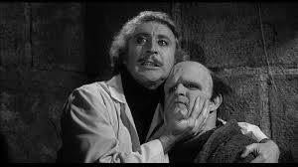

Slide 15
A lény elszabadul
2 évig csönd (később tudjuk meg a történéseket)
Első gyilkosság (William)
Justine elítélése

Slide 16
Justine meghalt (…) szívemet a kétségbeesés és a lelkifurdalás súlya nyomta (…) Az álom kerülte szememet; bolyongtam, mint a gonosz lélek, hisz leírhatatlanul szörnyű gazságot követtem el, s hittem, még hátravannak a sokkal, de sokkal gonoszabbak.

Slide 17
Homályosan éreztem, nincs még mindennek vége, s a szörnyeteg még akkora bűnre vetemedik, hogy az szinte eltörli a múlt emlékét. Volt mitől félnem, amíg bármi megmaradt, amit szeretek. (…) hevesen sóvárogtam rá, hogy elpusztítsam azt az életet, amelyet oly meggondolatlanul magam teremtettem.

Slide 18
Frankenstein viszonya a lényhez
„Távozz! Szabadíts meg ocsmány alakod látványától.”
„Átkozott legyen a nap, te iszonyú ördög, amikor te napvilágot láttál!”

Slide 19
A lény és Frankenstein párbeszéde
A szerencsétlent mindenki gyűlöli. Miért ne gyűlölnének hát engem, minden élőlény közt a legszerencsétlenebbet! Még te, a teremtőm is megvetsz és eltaszítasz engem, a teremtményedet, akihez oly szoros kötelék fűz, hogy azt csak egyikünk pusztulása oldhatja föl. Meg akarsz ölni engem. Így mersz játszani az élettel?

Slide 20
A lény / démon
Emlékezz rá, én a teremtményed vagyok. Ádámodnak kéne lennem, de olyan vagyok, mint a bukott angyal, akit megfosztasz minden örömtől, pedig nem is tett semmi rosszat. Mindenütt boldogságot látok, s ebből csak én vagyok visszavonhatatlanul kirekesztve. Én jót akartam, és jó voltam. A nyomorúság faragott belőlem démont. Tégy boldoggá, s megint erényes leszek.

Slide 21
Higgyél nekem, Frankenstein, én jót akartam. Lelkem szeretettől és emberségtől izzott, de hát nem vagyok-e magányos, nyomorultul magányos? Te, a teremtőm iszonyodsz tőlem. Mi mást várhatnék embertársaidtól, akik nem tartoznak nekem semmivel? Eltaszítanak és gyűlölnek. (…) Hát ne gyűlöljem őket, akik iszonyodnak tőlem?

Slide 22
A lény története = az emberiség fejlődése
Megtapasztalja a hideget-meleget
Az éhséget – szomjúságot (bogyók)
Szagok és hangok (madár)
Megismeri a tüzet – őrzi, táplálja, süt
Emberekkel való első találkozás – csalódás
Emberek megfigyelése (Félix és családja)
Szerszámhasználat
Beszédtanulás, olvasás, írás
Irodalom, történelem

Slide 23
És én ugyan mi vagyok? Teremtésemről s teremtőm személyéről nem tudtam semmit, (…) És ráadásul az alakom is torz és undorító. Még csak a szervezetem sem emberi szervezet (…) Ahogy körülnéztem, nem láttam magamhoz hasonlót, és nem is hallottam ilyenről. Hát szörny lennék, a föld szégyenfoltja, akitől mindenki fut, és akit mindenki megtagad?

Slide 24
Már a legkorábbi emlékeimben is az vagyok, ami ma: ekkora és ilyen. Még soha nem láttam senkit, aki csak hasonlítana is rám, vagy azt állítaná, valami köze van hozzám. Hát mi vagyok én?

Slide 25
A lény elolvassa saját teremtéstörténetét
A naplód volt az a teremtésemet megelőző négy hónapról. Pontosan leírtál benne minden lépést, amivel munkád előrehaladt. (…) Elmondasz mindent, ami az én átkozott eredetemre vonatkozik. Aprólékos pontossággal felsorolod mindama undorító körülményeket, amelyek azt létrehozták. Részletes leírást adsz baljós és ocsmány személyemről, olyan nyelven, mely híven tükrözi iszonyodat, és eltörölhetetlenné teszi az enyémet. Belebetegedtem az olvasásába.(…)

Slide 26
A lény elolvassa saját teremtéstörténetét
Átkozott teremtőm! Miért formáltál ily csúf szörnyeteggé, akitől még te is viszolyogva fordulsz el? Isten a maga irgalmában az embert szépre és vonzóra teremtette, önmaga hasonlatosságára, de az én alakom a te torz másod, s attól, hogy hasonlít rád, még visszataszítóbb. A Sátánnak vannak társai, ördögcimborái, akik csodálják és bátorítják, de én, én magányos vagyok, és iszonyodnak tőlem!"

Slide 27
Te ruháztál föl engem érzékekkel, szenvedélyekkel, aztán kitaszítottál a világba, az emberi megvetés és iszonyodás célpontjául. De akkor is csak tőled igényelhettem szánalmat és jóvátételt, s úgy határoztam, nálad keresem azt az igazságot, amit minden más, emberformát viselő lény megtagadott tőlem.

Slide 28
Remény: a vak öregember
- és kudarc
Ettől a pillanattól kezdve örök időkre hadat üzentem az emberfajnak, s mindenki másnál inkább annak, aki megteremtett, s ily módon kibírhatatlan nyomorúságba taszított.
Most éreztem először, mint tölt el a bosszú és gyűlölet érzése, s nem is igyekeztem megfékezni; hagytam, hogy elragadjon az ár, s pusztításon, ölésen járt az eszem.

Slide 29
A lény kívánsága
Nem válhatunk el addig, míg meg nem ígéred, kívánságomnak eleget teszel. Egyedül vagyok, és nyomorult vagyok. Ember nem társul velem, s csak az a nő nem tagadja meg magát tőlem, aki maga is torz és iszonyú, akár magam. Nekem az kell, hogy az életem párja az én fajtám legyen, tökéletlen maga is, mint én. És e lényt neked kell megteremtened!

Slide 30
Három évvel ezelőtt ugyanezt csináltam, és sikerült egy olyan démont létrehoznom, akinek páratlan kegyetlensége megkeserítette szívemet, és örökké tartó bűntudatot ültetett belém. (…) Talán tízezerszer gonoszabb lesz, mint a párja, és az aljasságban, gyilkolásban önmagáért leli majd örömét. (…) Az a teremtmény, amelyik már él, gyűlöli önnön torz alakját, s vajon nem fogja még jobban meggyűlölni, ha ugyanaz nő alakjában jelenik meg a szeme előtt?

Slide 31
Még ha elhagyják is Európát, és az Újvilág vadonjaiban keresnek lakóhelyet, annak a kölcsönös megértésnek, amelyre annyira szomjazott a démon, gyerekek lesznek a gyümölcsei, a földön elszaporodik az ördögfajzat, s magát az emberfaj létét is bizonytalanná s csupa félelemmé teszi. Vajon jogom van-e a magam javára ekkora átkot szabadítani rá számtalan emberi nemzedékre?

Slide 32
Rám nézett, ott, ahol ültem, s ahol a rám kiszabott feladat teljesítésén dolgoztam, s kísérteties vigyorra rándult az ajka. Igen, követett az utamon.
Amint ránéztem, arca végtelen rosszindulatot és álnokságot tükrözött. (…) szenvedélytől reszketve darabokra szaggattam a jószágot, amelyen dolgoztam.
Elmegyek, de ne feledd: ott leszek veled a nászéjszakádon.

Slide 33
Clerval meghal
Elizabeth meghal

Slide 34
Frankenstein üldözni kezdi a lényt
Így kezdődött el vándorlásom, mely csak az életemmel ér véget. A föld nagy részét beutaztam. (…) a bosszúvágy életben tartott; csak azért sem akartam úgy meghalni, hogy ellenségem még életben van.

Slide 35
A lény jeleket hagy
Hogy ő mit érzett, akit üldöztem, nem tudom. Néha ugyan fakéregbe vésett vagy kőbe karcolt írásos üzenetet hagyott nekem, amivel a dühömet szította, vagy utat mutatott. "Az én uralmamnak még nincsen vége - olvastam az egyik írásán -, te élsz, s az én erőm csorbítatlan. Kövess! (…) Meg kell verekednünk életre-halálra, de míg arra sor kerül, még sok keserves, kemény órát kell kiállanod."

Slide 36
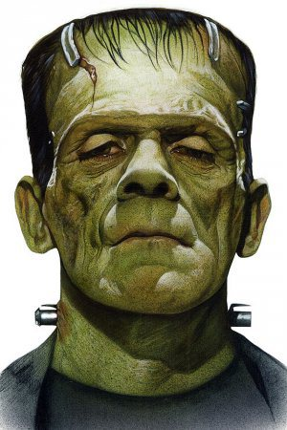

Slide 37
A lény elvesztése a jégmezőkön
S most, épp mikor szinte karnyújtásnyira értem ellenségemhez, reményeim egyszerre kialudtak. (…) a jégmező, mintha földrengés lenne, megrázkódott, egy rettentő, fülsiketítő reccsenéssel kettérepedt, majd darabokra szakadt. Aztán egyszerre mindennek vége lett. Pár perc múltán vadul háborgó tenger hullámzott közöttem és ellenségem között, s én egy egyre töredező jégtáblán sodródtam tova.

Slide 38
Walton elbeszélése
Beléptem a kabinba, ahol balsorsú és csodálatra méltó barátom földi maradványa feküdt. Egy alak borult rá, akinek jellemzésére nem találok szavakat. (…) Mikor meghallotta közeledésemet, fölhagyott a gyászos jajongással, és az ablak felé szökkent. Még soha oly iszonyút nem láttam, még soha ily undorító s mégis oly lenyűgöző ocsmányságot, mint a szörnyeteg arca volt.

Slide 39
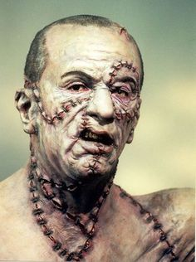
R. De Niro

Slide 40
A lény búcsúzása teremtőjétől
Ez is az én áldozatom! - kiáltott fel. - Az ő meggyilkolásával beteljesedtek bűneim. Nyomorúságos életem sora a végéhez közeledik! Ó! Frankenstein, te nagylelkű és önzetlen lény! Mi haszna már, ha arra kérlek, vétkeimet megbocsásd? Én, aki jóvátehetetlenül elpusztítottalak azzal, hogy elpusztítottam mindenkit, akit csak szerettél? Ó, jaj, kihűlt már, nem tud válaszolni!

Slide 41
Valamikor képzeletemet az erény, a hír és a gyönyör álma ringatta el. Valamikor azt reméltem, ám hiába, hogy majd találkozom olyanokkal, akik megbocsátják külsőmet, s megszeretnek azokért a nagyszerű képességekért, amelyeket képes lettem volna magamban kibontakoztatni. A becsület és odaadás fennkölt eszméjén nevelkedtem. De a bűn immár lealacsonyított a legalja állat szintje alá.
A bukott angyal gonosz ördöggé válik. De még az Isten és ember ellenségének is vannak barátai és társai a kétségbeesésben. Csak nekem nincs senkim.

Slide 42
A bukott angyal gonosz ördöggé válik. De még az Isten és ember ellenségének is vannak barátai és társai a kétségbeesésben. Csak nekem nincs senkim.
Egyedül én lennék a bűnös, mikor az emberiség egésze követett el bűnt ellenem?

Slide 43
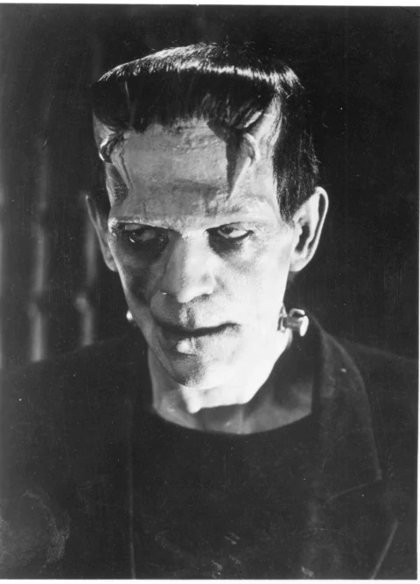

Slide 44
A lény pusztulása
…megkeresem a Föld legészakibb sarkát. Halotti máglyát rakok, s elporlasztom e nyomorult testet, nehogy a maradványai tanulságul szolgáljanak valami kíváncsi és szentségtelen gazembernek, aki újabb olyan lényt akarna teremteni, mint én vagyok. Meghalok. És nem érzem többé a kínt, ami most emészt…

